Slide 1
Noen alternativer for en som vil lage
SLEKTSBOK
Hans Isdahl, Rælingen historielag:

Slide 2
Hva kan ei slektsbok være?
1
2
3
4
Referere
eller
tolke?
Klassikerne
Alternativer
Redskaper
Med mer…

Slide 3
Referere eller tolke?
1
Hvor mye bør vi dikte inn i levde liv? Hvor mye bør vi la stå ukommentert?

Slide 4
Dag Solstad: Det uoppløselige episke element i Telemark i perioden 1591—1896 (2013)
Dag Solstad har skrevet noe han kaller en roman, der han ikke fortolker levd liv.
Men kan vi la være å tolke og gjette hvilke årsakssammenhenger som ligger bakover i slekta?
Bør vi offentliggjøre våre tolkninger?

Slide 5
Alle familier har spørsmål som roper etter svar:
Hvorfor valgte tippoldefar den ene av de to jentene han gjorde gravid omtrent samtidig?
Var oldefars svoger utro – med sin egen svigerinne? Og hvorfor tok svogeren livet av seg?
Hvordan klarte en husmannsfamilie å skaffe seg to leiegårder i Kristiania?
Hvor ble det av farmors første kjæreste?
Hvorfor dro fem av mormors søsken til USA?

Slide 6

Klassiske slektsbøker
2
Slektsbøker har vært skrevet i hundrevis av år – det finnes standardløsninger som brukes ennå.

Slide 7
Klassisk etterslekt: (rapport fra Brothers keeper)
1: Simon Nielsen Saxild 1702 - 1750 g. 1747 Elisabeth Marie Henrichsdatter Moss 1714-1794
1.1: Niels Henrik Saxild Simonsen 1748-1820
g. 1: Magdalena Andrea Kraft d. 1788 g.2: Marichen Elisabeth Barth d. 1791 g. 3: Christine Kraft f. 1758 d. 1 apr 1835
1.1.1: Claus Winther Simonsen d. 1835 g. Dorothea Sophie Sartz 1773-1840
1.1.1.1: Magdalena Andrea Simonsen f. 11 okt 1799 d. 11 jan 1800
1.1.1.2: Nils Henrik Simonsen f. 6 apr 1801
1.1.1.3: Magdalena Andrea Simonsen f 1803-82 g. Axel Peter Motzfeldt Harbou f. 1788 d. 1858
1.1.1.4: Jens Christian Sartz Simonsen f. 6 jun 1805 d. 15 apr 1867
1.1.1.5: Claus Winther Simonsen f. 15 aug 1807
1.1.1.6: Wilhelm Shield Simonsen f. 26 jan 1810 d. 8 sep 1817
1.1.1.7: Johan Martin Sartz Simonsen f. 9 jul 1813
1.1.1.8: Carl Christian Friedrich Simonsen f. 30 mai 1816 d. 7 des 1818
1.1.1.9: Carl Wilhelm Simonsen 1819-67 g. 1: Grethe Dorthea Lund f. 3 feb 1824 g. 2: Marie Monsen
1.1.1.9.1: Claus Christian Axel Simonsen f. 27 aug 1847
1.1.1.9.2: Georg Sophus Andreas Simonsen f. 27 mar 1849
1.1.1.9.3: Carl Wilhelm Simonsen f. 18 des 1852
1.1.2:…

Slide 8
Klassisk anetavle: (rapport fra Brothers keeper)
1. Gudrun Josefine Simonsen, 1894-1966
Foreldre
2.Georg Waldemar Simonsen, 1854-1936 g.m.
3.Josefine Martine Fossaas, 1863-1933.
Besteforeldre
4.Niels Henrik Simonsen, 1813-96 g.m.
5.Frederikke Charlotte Smidt, 1823-87
6.Kristen Rasmussen Fossaas, 1838-1921 g. m.
7.Inger Kirstine Johansdatter Hjelmtvet, 1834-97
Oldeforeldre
8.Jens Kraft Simonsen, -1839 g. m.
9.osv…

Slide 9
Gårdshistorie – bygdebøker:
Gården er i sentrum
Eierhistorie
Brukerhistorie
Brukernes historie, hvor de kom fra og hvor de dro, hvem var foreldra og barna
Bilder og kart
Deling av gården
Husmannsplassene under gården

Slide 10
Alternativer
3
Ingen fullstendig liste: Hvilken historie vil vi egentlig fortelle?

Slide 11
Problemstillinger
Slektsgransking er sjølopptatt
Slektsgransking fører sjelden til kunnskap om historiske forhold
Men hvordan kan likevel kunnskaper om individer bli til viten om bygda, nasjonen og verden?
Men kan vi gjøre slektsbøker interessante for fler enn noen veldig få lesere?

Slide 12
1) Kjernefamilien som utgangspunkt
En kjernefamilie og de tre generasjonene som hører med, inkludert onkler, tanter, nevøer, søskenbarn osv.
Plassere familien i forhold til:
andre familier
sosiale forhold på den tida
den lokale og nasjonale historia

Slide 13
2) Ett årstall som utgangspunkt
Hvilke 4 eller 8 familier er utgangspunktet for meg og mine i år 1905, året Norge ble et eget land?
Tilsvarende med 1814 som utgangspunkt, året Norge fikk egen grunnlov.
Andre fine årstall med gode folketellinger eller manntall som kan danne grunnlag:
1865, 1801, 1701
(Knut Kjeldstadli har skrevet ei bok om sine 4 besteforeldre og plassert dem i vår nyere historie)

Slide 14
3) Urbanisering
Hva skjedde med bønder, husmenn og fiskere når de dro til byen?
Klassereiser
(Roy Jakobsens bøker Seierherrene og de fire romanene om Barrøy-folket forteller slike historier om innvandring til Oslo fra Nordland)

Slide 15
4) Husmannshistorier
Hvorfor ble noen husmenn?
Var det noen vei ut av husmannslivet?

Slide 16
5) Utvandring
Amerikabrevene som kilde for beskrivelse av slekt
Vandring i Norge, særlig til Bardu, Målselv og steder i Finnmark

Slide 17
6) Innvandring
Flukten fra landsbygda
Svensk innvandring, pakistansk osv.
Den største «samebyen» er Oslo…

Slide 18
7) Innvandring
Folk har kommet til Norge i tusenvis av år!
Finske bygder i Finnmark og Nord-Troms
Skogfinske bygder på Østlandet

Slide 19
8) Etnisitet
Samisk
Finsk
Osv.

Slide 20
9) Kvinnehistorier
Hva skjedde med kvinner som fikk barn utenfor ekteskap?

Slide 21
10) Reisende
Å følge reisende som tatere, rom, splint bakover i historia. En vanskelig øvelse, men spennende.

Slide 22
11) Osv.
Mulighetene er uendelige
Det viktige er å velge seg et perspektiv, en innfallsvinkel som er interessant for en sjøl – og for eventuelle lesere

Slide 23
Redskapene
4
En ting er å ha kilder – en helt annen er å bruke dem

Slide 24
Kilder og kildebruk
Hvilke slutninger tør vi trekke? Hva er kvalifisert gjetting?
Fra kirkeboka – Hva forteller barnefødsler, tidlig død og «uægte» barn oss?
Fra folketellingene – Hva forteller sammensetning av folk på en gård oss? Er en bygård et miljø?
Fra adresselister i byene – Hvordan og hvorfor flytta folk i byene?
Fra matriklene – Hva betød eierskapet til gården for dem som bodde der?
Fra brev – Hvilken informasjon kan vi trekke ut, og hva kan vi lese mellom linjene?
Fra navneskikk – Hva forteller oppkallinga oss?
Fra notater i gamle bibler – Hvordan har familiebegivenheter og familietragedier forma folk og slekt?
…

Slide 25
Slektsprogram
Lagring i slektsprogram på PC setter oss i stand til å lage akkurat de rapportene vi vil:
Hver person med biografi, bilder, lyd, film er egne objekter som kan settes inn i hvilken ny sammenheng som helst!

Slide 26
Internett
Presentasjoner på nettsider har uendelige muligheter:
Nettpresentasjoner er også rapporter som kan formes slik vi vil.
Det morsomste nettstedet med slekt jeg har funnet er:
http://www.american-pictures.com/genealogy/tree/Holdt.Daniel+Lalou.htm
Men det fins mange andre…

Slide 27
Rapportene – hva kan vi få ut av et slektsprogram?
Nøkkelen til alle løsninger, også alternative og nye løsninger, ligger i slektsprogrammenes rapportgenerator:
Det fins standardrapporter for familieslektsbøker
Og for anerapporter i bokform
I et godt slektsprogram ligger muligheten for å forme rapporter slik man vil
Det går også an å bruke «fotobøker» slik de tilbys av fotolaboratorier: Ved siden av bilder er det enkelt å legge inn lange og korte tekster.

Slide 28
Rapportene – hva kan vi få ut av et slektsprogram?
Nøkkelen til alle løsninger, også alternative og nye løsninger, ligger i slektsprogrammenes rapportgenerator:
Det fins standardrapporter for familieslektsbøker
Og for anerapporter i bokform
I et godt slektsprogram ligger muligheten for å forme rapporter slik man vil
Det går også an å bruke «fotobøker» slik de tilbys av fotolaboratorier: Ved siden av bilder er det enkelt å legge inn lange og korte tekster.

Slide 29
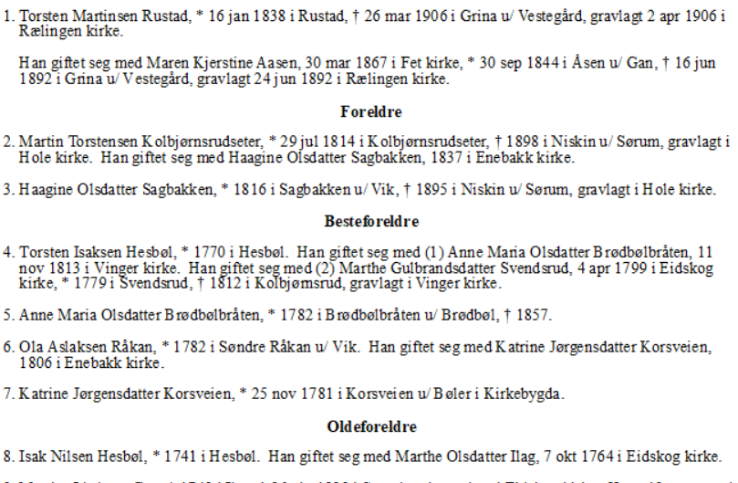
Eksempler fra Brothers keeper:
Rapport – Aner – Anerapport bokformat

Slide 30
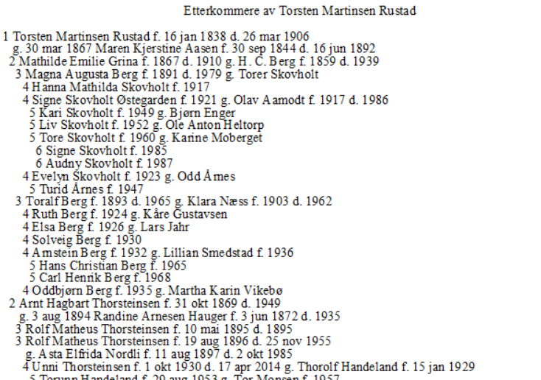
Eksempler fra Brothers keeper:
Rapport - Etterkommere - Etterkommerrapport

Slide 31
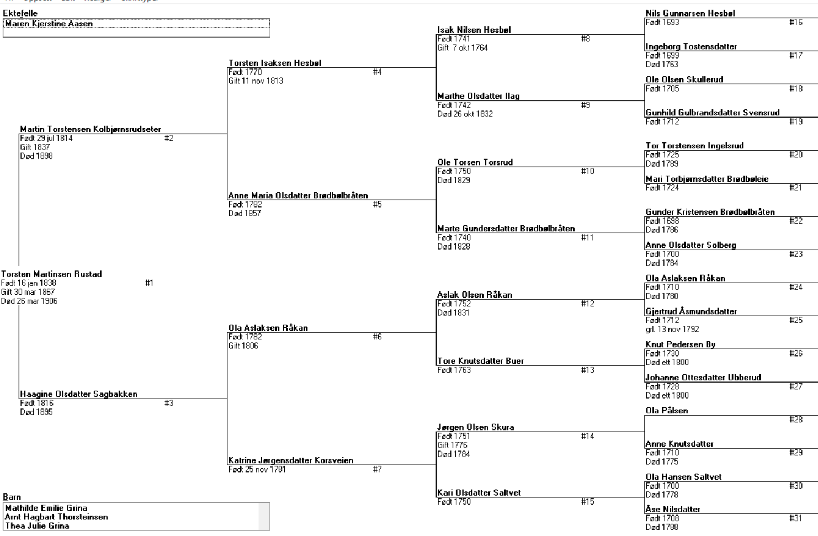
Redskaper fra Brothers keeper:
Rapporter – Aner – Anetre:

Slide 32
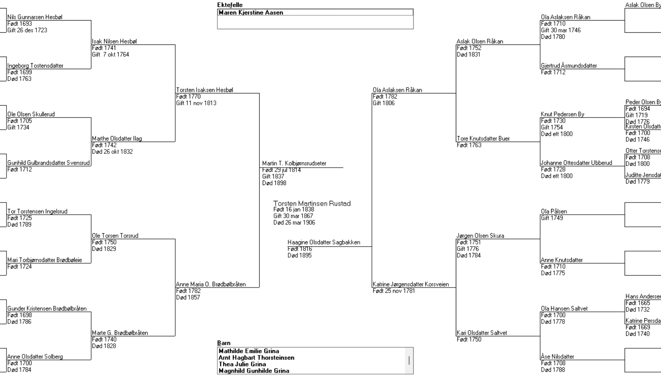
Eksempler fra Brothers keeper:
Rapporter – Aner – Bow Tie Chart

Slide 33
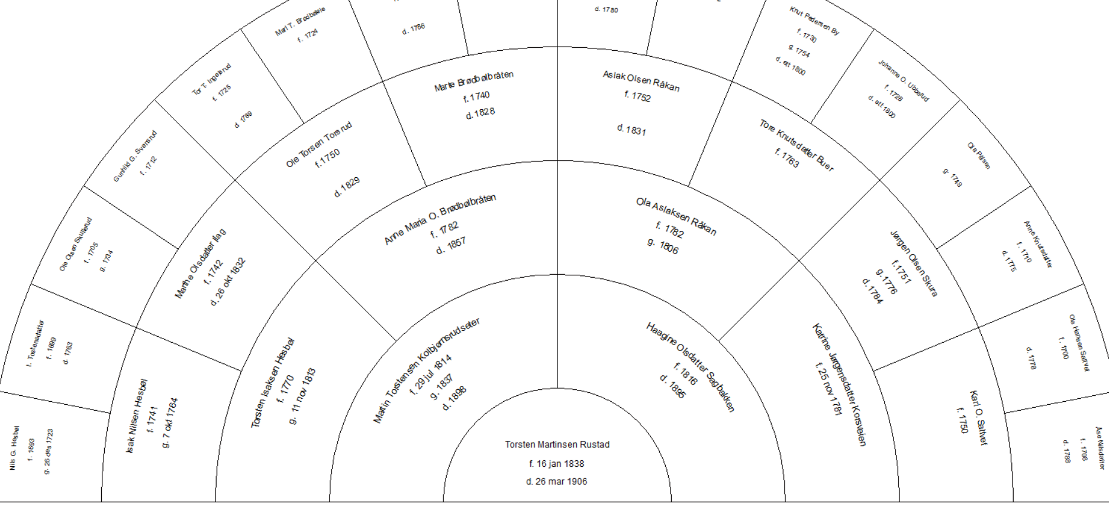
Eksempler fra Brothers keeper:
Rapporter – Anetre – Anetre vifte

Slide 34
Eksempler fra Brothers keeper:

Slide 35
Eksempler fra Brothers keeper:

Slide 36
Det var det hele
Hans Isdahl, Rælingen historielag:

